Slide 1

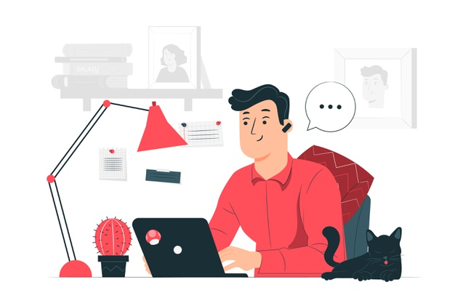

Télétravail : êtes-vous bien installé ?
Bonnes pratiques de prévention
Notes:
L’ergonomie des postes de travail : toutes les recommandations ergonomiques pour l'installation d'un bureau à domicile doivent répondre aux mêmes normes de santé et de sécurité que dans les locaux d’une entreprise, ce qui implique d’abord un endroit dédié ou une pièce séparée, afin de limiter les conflits possibles entre vie professionnelle et vie privée et pouvoir se concentrer.
Les entreprises doivent donc s’assurer que chaque salarié est équipé convenablement : ordinateur performant, grand écran, clavier et souris ergonomiques , bande passante. Pour assurer une communication fluide entre collaborateurs, il peut être également utile de fournir aux collaborateurs des casques audio et des webcams externes, afin de garantir une meilleure qualité de son et d’image lors des appels téléphoniques et visioconférences.
Prévention des risques à domicile : il est nécessaire d’évaluer les risques éventuels de l’espace de travail privé du salarié, avec son accord, car l'employeur ne peut pas imposer un contrôle des conditions de travail à son domicile, en vérifiant les points essentiels de son installation et en remédiant aux défauts constatés.
L’employeur doit prévoir des procédures d’appels téléphoniques pour les situations d’urgence, de déclaration des blessures qui peuvent se produire, en réunissant tous les éléments de présomption d'imputabilité de l'accident en télétravail.
Le suivi médical est obligatoire pour les salariés en télétravail avec les mêmes visites périodiques que pour les autres salariés.

Slide 2

Télétravail : bureau à domicile
Régulier ou occasionnel avant le confinement, le télétravail continu à être le lot quotidien d'environ 5 millions de salariés français.
Avantage/inconvénient, poste de travail improvisé, partagé, contraintes posturales et psychologique… autant de poste de travail à la maison qu'il est important d'organiser et d'agencer, pour prendre soin de soi et être le plus efficace possible.

Slide 3
Télétravail
"En cas de circonstances exceptionnelles, notamment de menace d'épidémie, ou en cas de force majeure, la mise en œuvre du télétravail peut être considérée comme un aménagement du poste de travail rendu nécessaire pour permettre la continuité de l'activité de l'entreprise et garantir la protection des salariés" : art. L 1222-11 du Code du travail.
Télétravail : articles L 1222-9 et L 1222-11 du Code du travail.
Guide du Ministère du travail "Télétravail & Déconfinement : Questions/réponses".
https://travail-emploi.gouv.fr/IMG/pdf/qr-teletravail-deconfinement.pdf
Notes:
MT71 : psychologue
Accord National Interprofessionnel juillet 2005 : tjrs OK
Article 7
Equipements de travail
Sous réserve, lorsque le télétravail s’exerce à domicile, de la conformité des installations électriques et des lieux de travail, l’employeur fournit, installe et entretient les équipements nécessaires au télétravail.
Si, exceptionnellement, le télétravailleur utilise son propre équipement, l’employeur en assure l’adaptation et l’entretien.
L’employeur prend en charge, dans tous les cas, les coûts directement engendrés par ce travail, en particulier ceux liés aux communications.
L’employeur fournit au télétravailleur un service approprié d’appui technique.
L’employeur assume la responsabilité, conformément aux dispositions en vigueur, des coûts liés à la perte ou à la détérioration des équipements et des données utilisés par le télétravailleur.
En cas de panne ou de mauvais fonctionnement des équipements de travail, le télétravailleur doit en aviser immédiatement l’entreprise suivant les modalités fixées par celle-ci.
Le télétravailleur prend soin des équipements qui lui sont confiés.
Loi du 22 mars 2012 : MODIFIER LE 24.09.17
« Art. L. 1222-10.-Outre ses obligations de droit commun vis-à-vis de ses salariés, l'employeur est tenu à l'égard du salarié en télétravail :
« 1° De prendre en charge tous les coûts découlant directement de l'exercice du télétravail, notamment le coût des matériels, logiciels, abonnements, communications et outils ainsi que de la maintenance de ceux-ci ; N'EST PLUS BON a été supprimé
le télétravail engendre certains coûts supplémentaires pour le salarié (achat de fournitures, chauffage, Internet, téléphone…). Et si le salarié peut les justifier, ces frais doivent être pris en charge par l’employeur, soit sous la forme d’un remboursement pour chaque dépense, soit sous la forme d’un versement mensuel d'une indemnité forfaitaire. Et ce, même pendant la crise sanitaire, et même en l’absence d’accord ou de charte d’entreprise le prévoyant. A NEGOCIER AVEC EMPLOYEUR DANS CHARTE ENTREPRISE

Slide 4
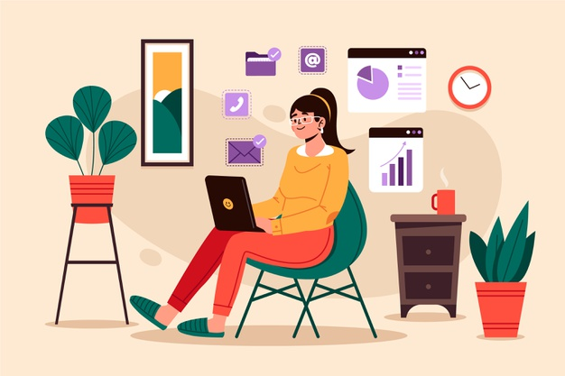
Télétravail
Environnement et aménagement de son espace de travail à domicile.
S'installer le mieux possible devant son ordinateur portable.
Organiser son activité de travail.
S'aménager des pauses dynamiques.

Slide 5
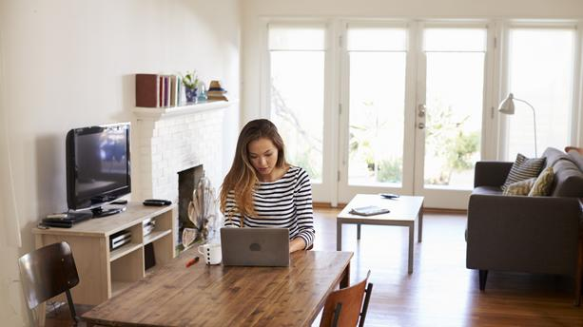
S'installer dans un espace dédié
Dans la mesure du possible, séparer lieu de travail et lieu de vie… pour échapper aux sollicitations, au bruit… : idéalement, disposer d'une pièce pour soi, lumineuse, propice à la concentration.
Notes:
Bruit enfants, voisins, travaux, ,,,

Slide 6
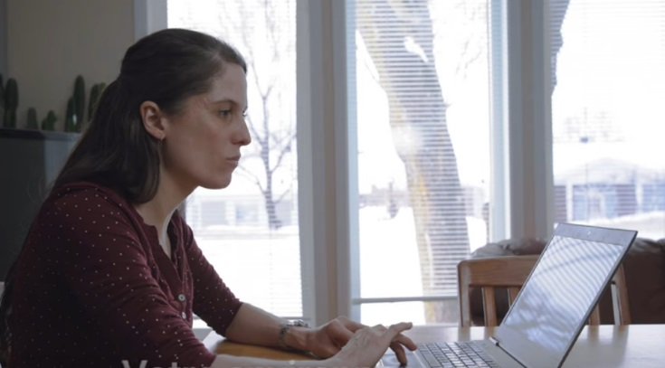
S'installer dans un espace dédié
Si pas possible, délimiter "son espace travail" : la table du séjour devient "mon bureau".
Tenir compte de l'environnement lumineux : éviter de s'installer face ou dos à une fenêtre pour limiter reflets et éblouissements, source de fatigue posturale et visuelle.
Idéalement, placer l'écran perpendiculaire à la fenêtre.
Eviter de travailler devant un mur.
Disposer d'un éclairage d'appoint.
Limiter les sources sonores.
Veiller au confort thermique de la pièce.
Ventiler la pièce : 10 mn, matin et après-midi.
Attention aux objets au sol et aux rallonges électriques et multiprises.
Notes:
Des risques électriques peuvent également exister, notamment par l’utilisation d’une installation électrique précaire et/ou provisoire (mauvaise utilisation de multiprises, rallonges, prises défectueuses).

Slide 7
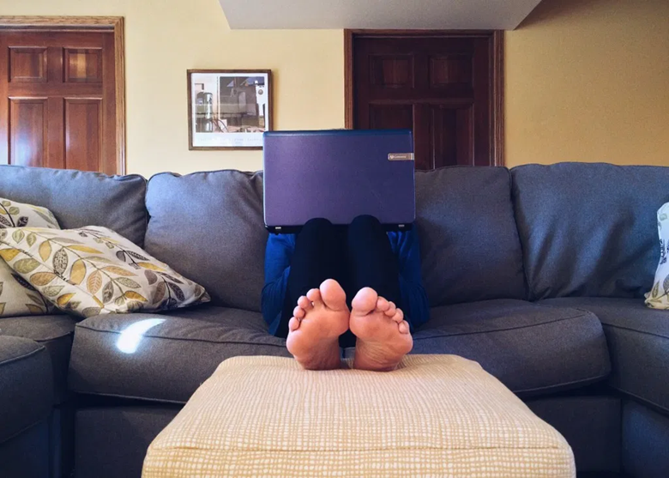
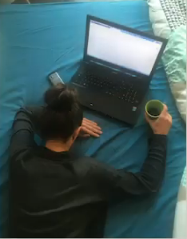
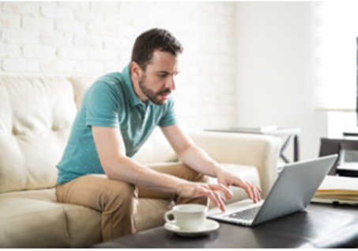
S'installer le mieux possible
On évite le canapé ou le lit comme lieu de travail, la table du salon comme bureau.

Slide 8
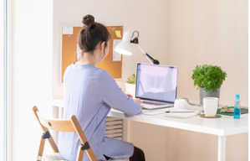

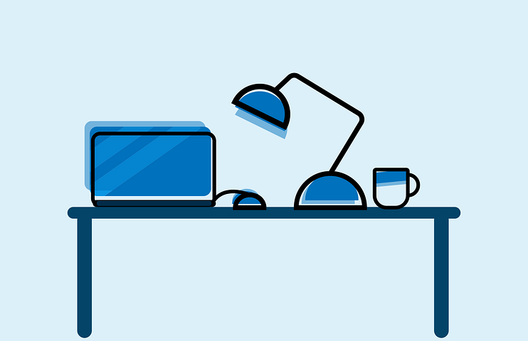
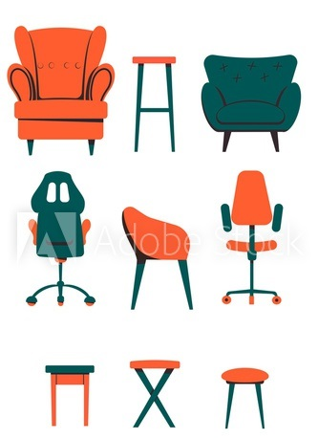
S'installer le mieux possible

Slide 9
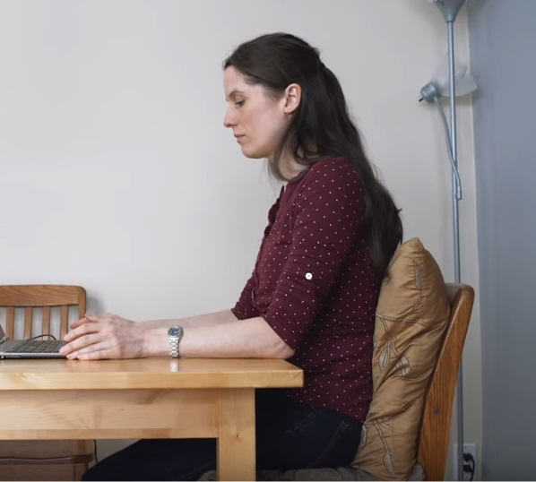
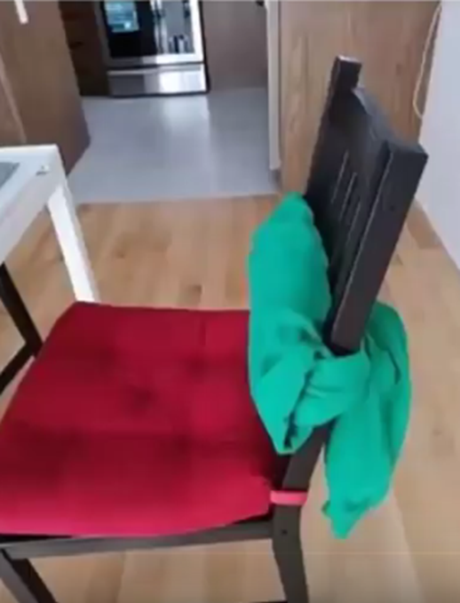
S'installer le mieux possible
La table : choisir une table stable permettant de positionner ordinateur, périphérique et documents.
Le siège : un siège de bureau à hauteur variable est l'idéal. Sinon, préférer une chaise à dossier haut.
Si nécessaire, ajoutez un coussin sur l'assise pour vous surélevez : coudes et poignets reposent sur la table de manière à diminuer les tensions musculaires au niveau de la nuque, du haut du dos et des épaules.
Si besoin, placez un coussin ou une serviette roulée pour soutenir le bas du dos et maintenir le creux lombaire.

Slide 10
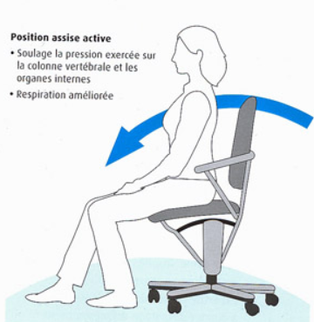
S'installer le mieux possible
Le siège : Pour un travail assis prolongé, il est recommandé de changer régulièrement de position. Pour cela, il est possible d’adopter une position assise active.
Cette position permet ainsi naturellement un bon placement du rachis et améliore le fonctionnement digestif et respiratoire (angle d’assise ouvert entre le torse et les cuisses : le torse se redresse automatiquement et le bassin se renverse légèrement vers l’avant).

Slide 11
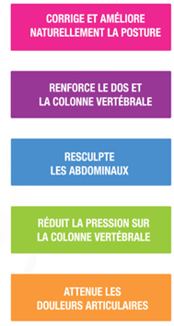
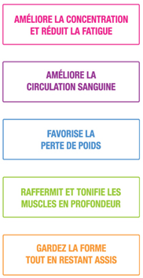
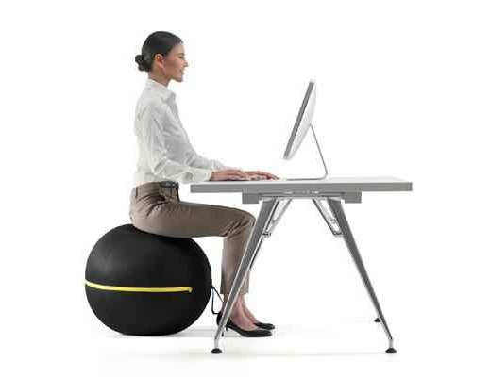
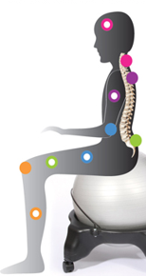
S'installer le mieux possible
Le siège :
Wellness ball, Technogym
ATTENTION : l’assise sur un ballon demande une certaine lutte contre l’instabilité du ballon et un effort de maintien des muscles posturaux pour s’équilibrer, ce qui peut être déstabilisant et fatigant. La position des yeux, dans l’axe vertical, n’est pas constamment assurée, la concentration peut être perturbée.

Slide 12
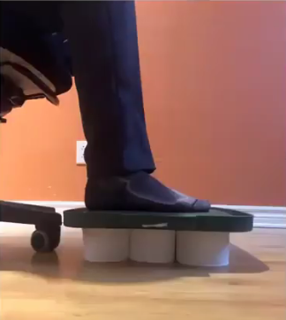
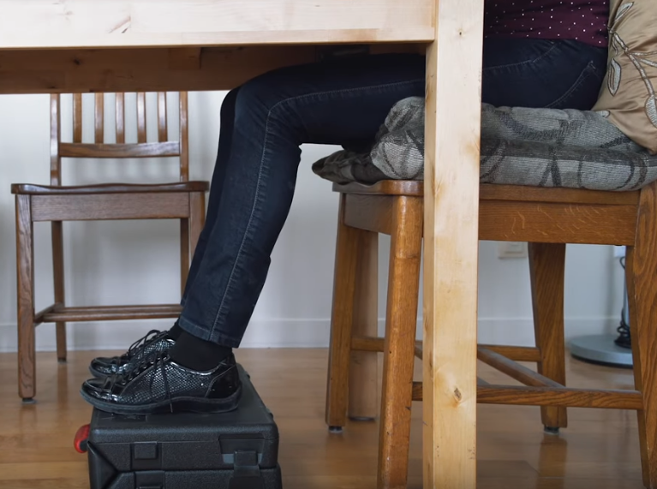
S'installer le mieux possible
Avoir les pieds à plat, au sol ou sur une surface stable.
Si nécessaire, ajouter une réhausse qui facilitera le bon positionnement du bassin et des genoux et contribuera à une meilleure circulation sanguine au niveau des jambes.
On évite de croiser les jambes !
Notes:
Le siège est souvent trop bas par rapport à la table de cuisine ou du séjour,
Si on s'est surélevé avec un coussin, les pieds risquent de ne pas être totalement bien en contact au niveau du sol,
Si vous avez fait des prévision de papier toilettes !

Slide 13
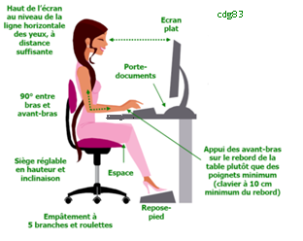
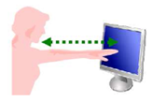
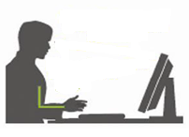
Position devant un écran : repères ergonomiques
Ecran devant soi. Hauteur au niveau de la ligne horizontale des yeux
Ecran
plat
Porte documents
90° entre bras et avant-bras
Appui des avant-bras sur le rebord de la table plutôt que les poignets
(clavier à 10 cm minimum du rebord)
Siège réglable en hauteur et inclinaison
Haut de l'écran un peu plus bas que les yeux.
Espace
Repose-pied
Piétement à 5 branches et roulettes
cdg83
si verres progressifs
Notes:
Explication positionnement assise, écran, clavier, souris
C'est cette posture de base que l'on va essayer de retrouver dans son installation à la maison,

Slide 14
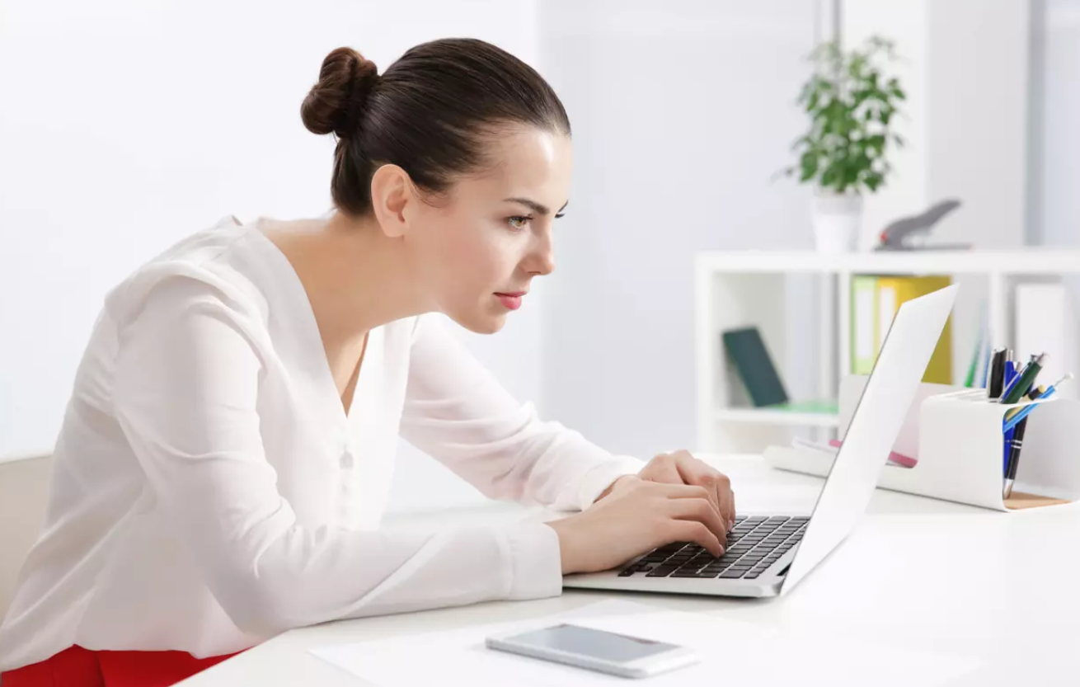
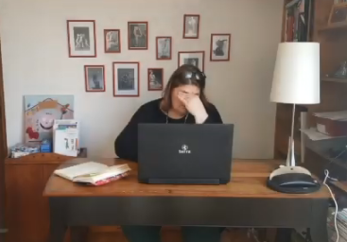
L'ordinateur portable
Avantage : petit, léger, mobile.
Inconvénient : petit, clavier/écran associés.
- posture statique +/- rigide, penchée en avant,
- impact musculaire au niveau du cou, des épaules, du dos, des poignets, fatigue visuelle,
- pas adapté à une activité informatique longue durée.
Notes:
Explication contraintes

Slide 15
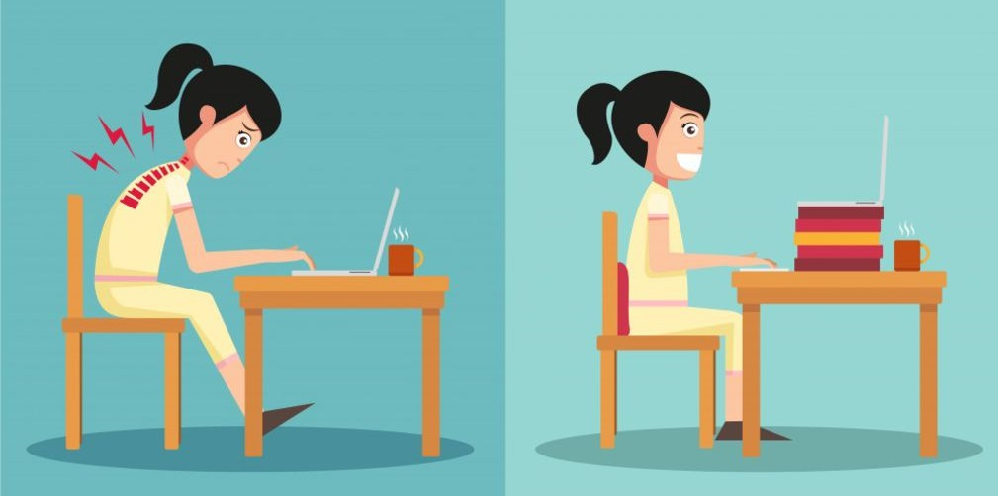
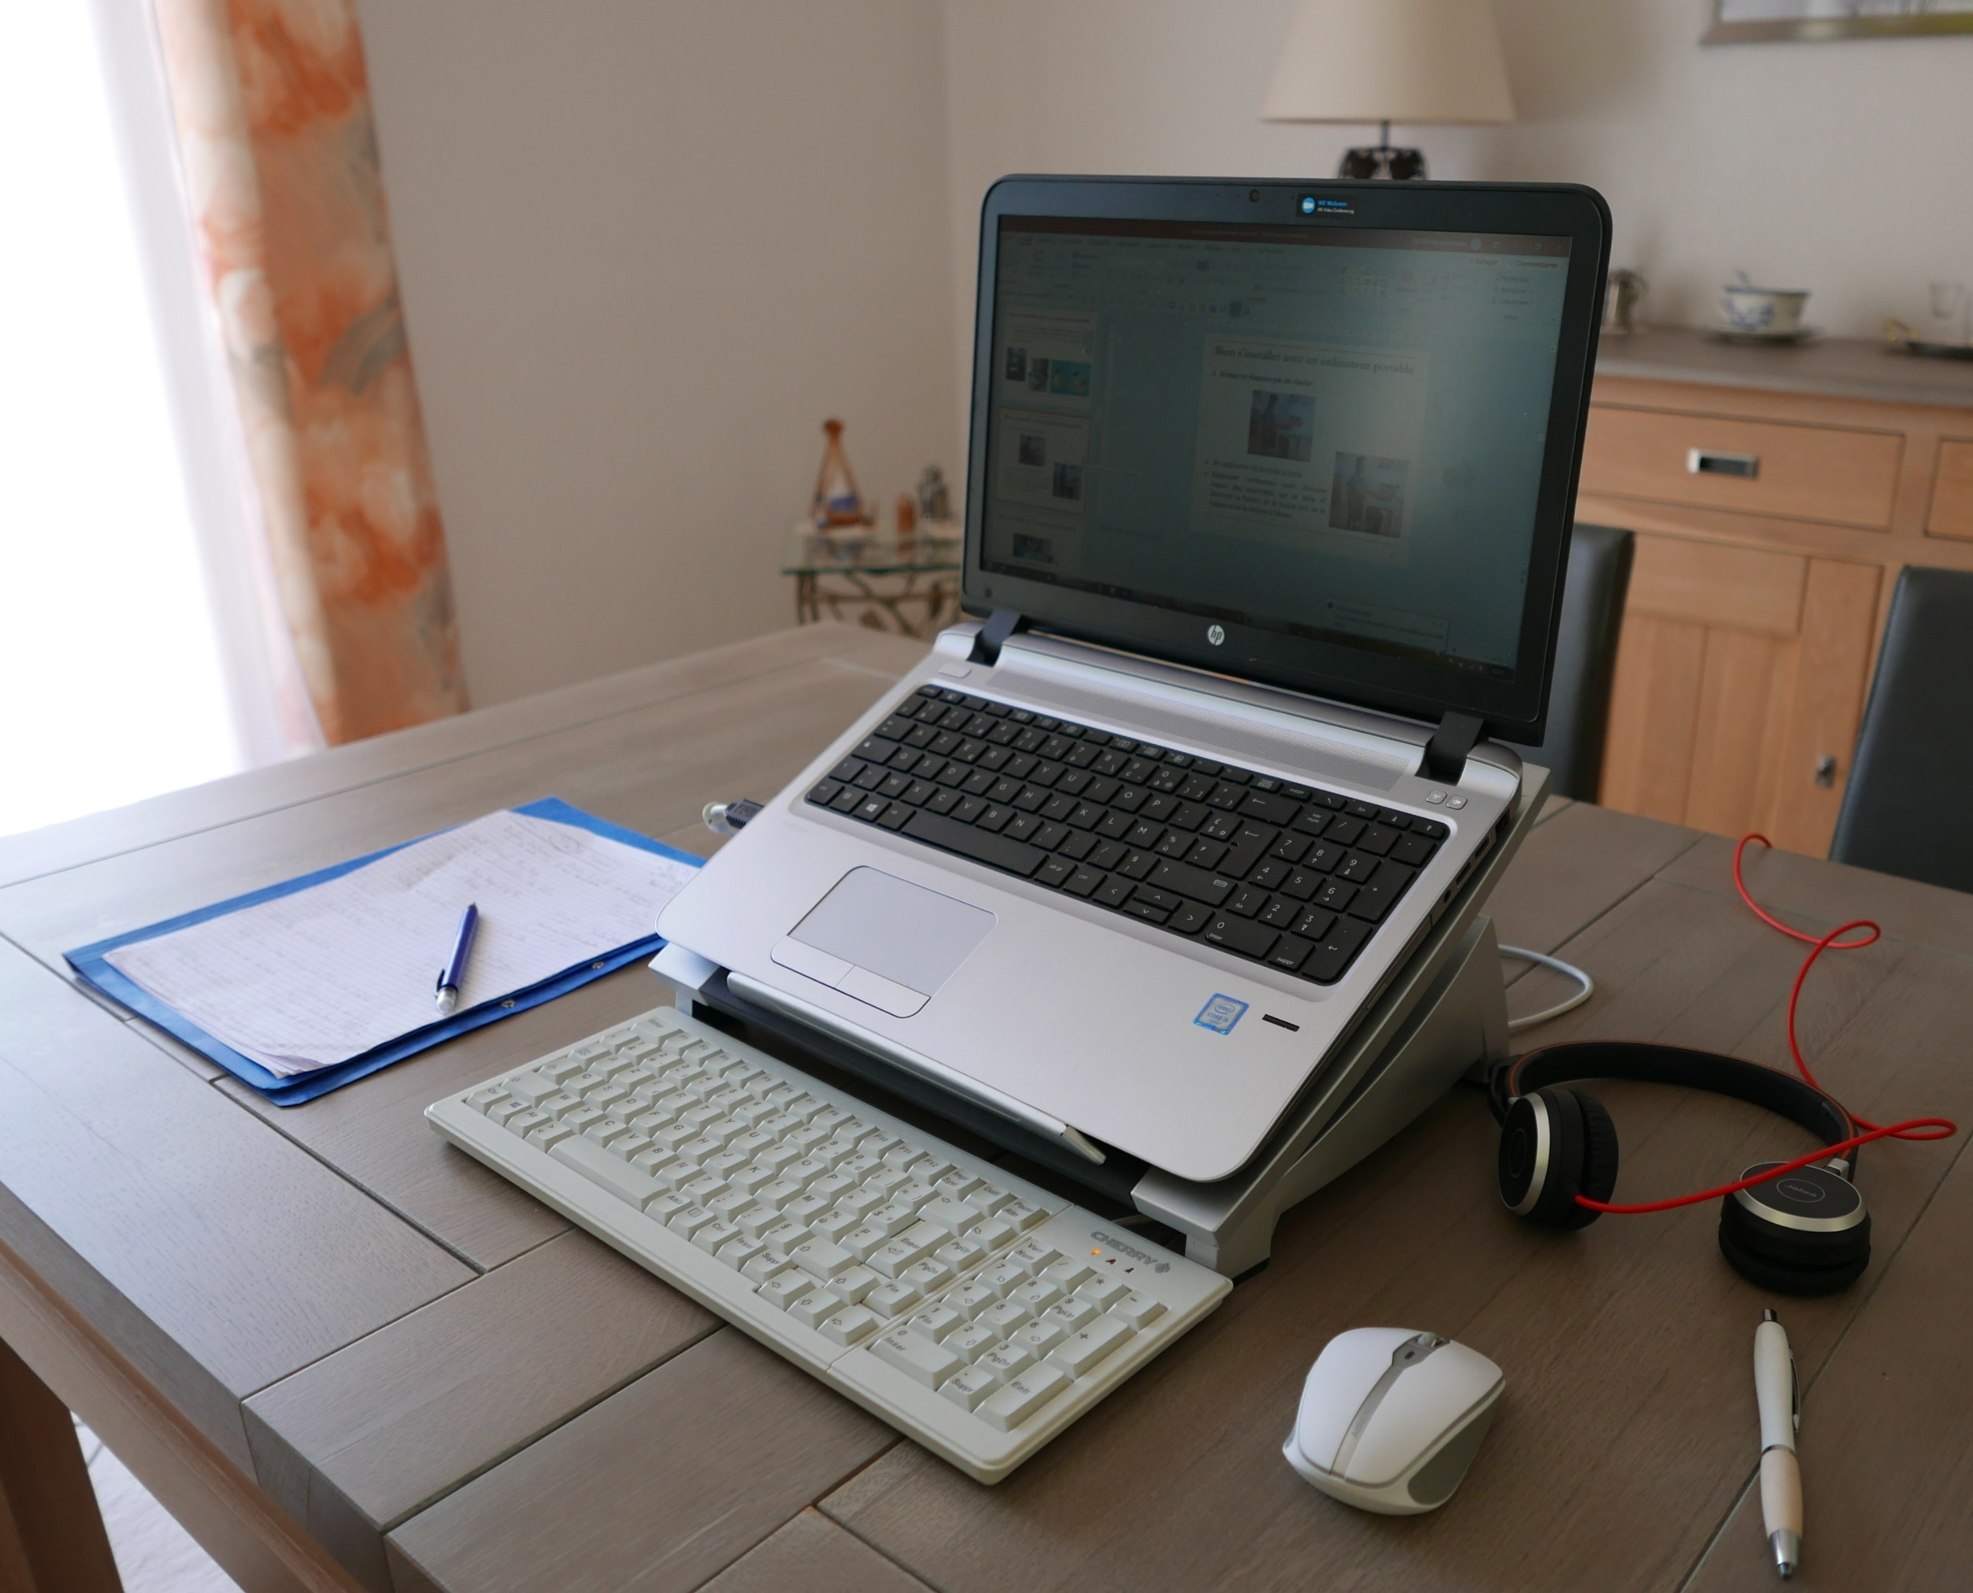
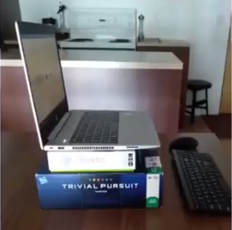
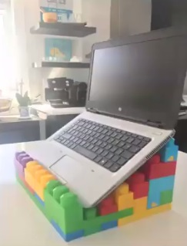
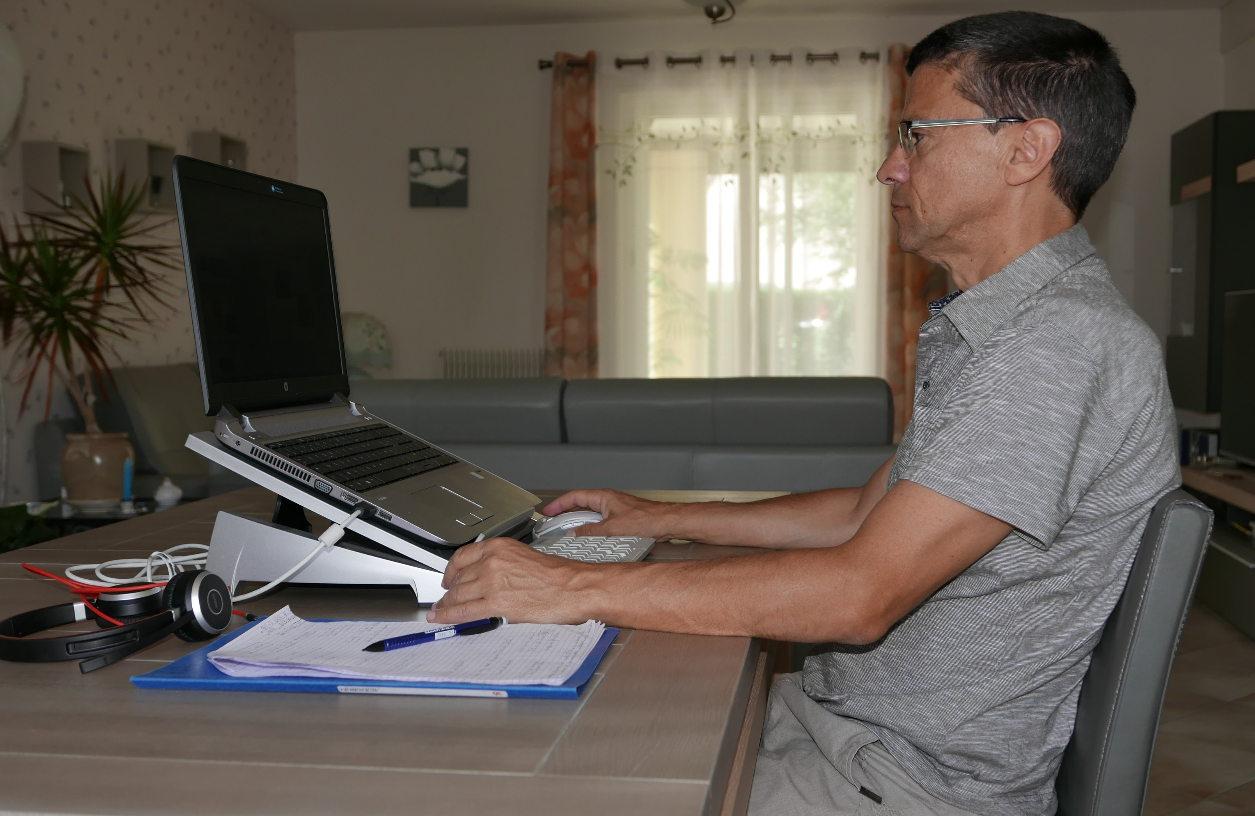
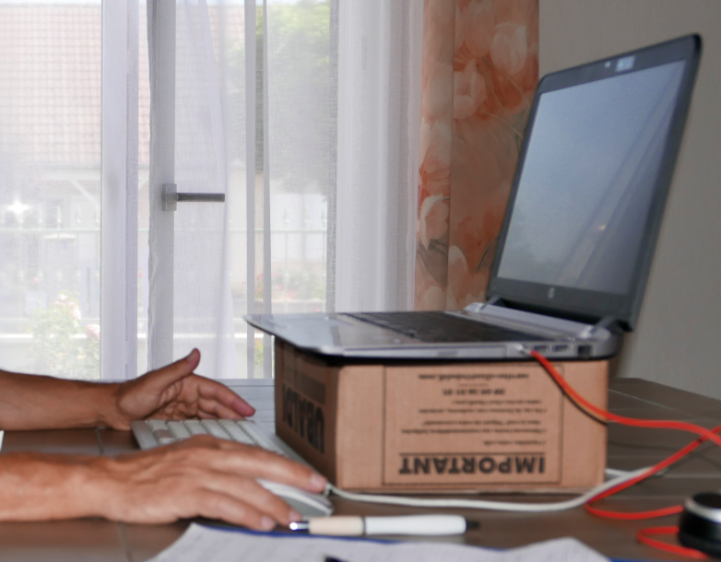
Bien s'installer avec un PC portable
Au minimum, utilisez une souris pour minimiser l'utilisation du pavé tactile.
Si vous en disposez, ajoutez un clavier et surélevez l'ordinateur pour améliorer la posture (dos droit et flexion de la nuque limitée).
Notes:
Qu'est-ce-que je peux faire avec mon portable pour m'installer le mieux possible ?
l'utilisation du pavé tactile est un peu plus difficile en précision ce qui amène des contraintes posturales au niveau du poignet en terme de déviation et de pression,
Explication postures /avantages
Ajout de périphériques,

Slide 16
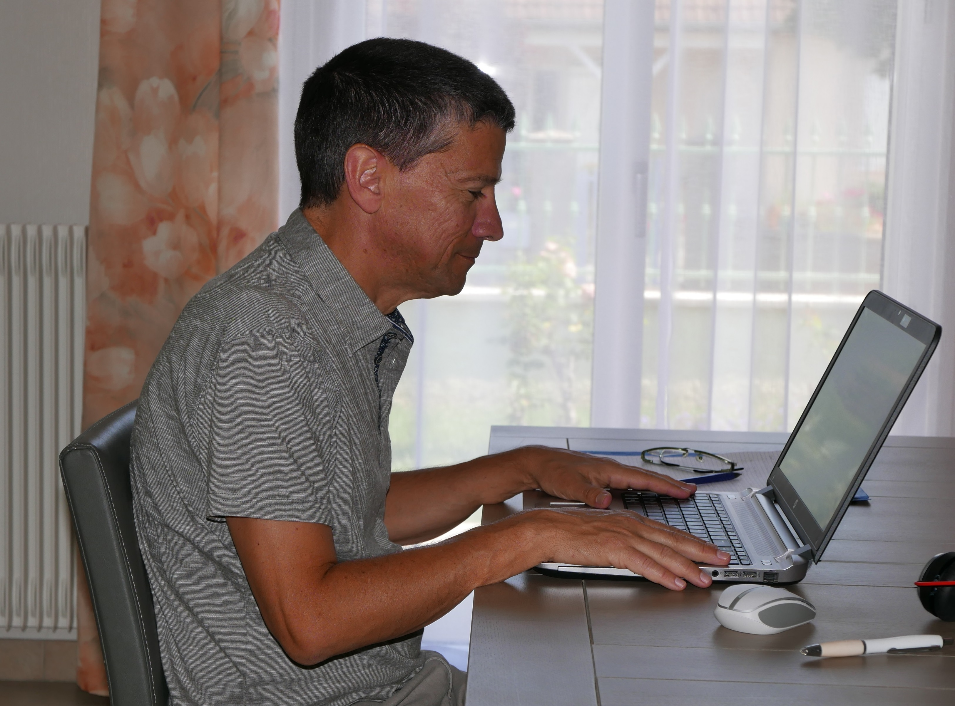
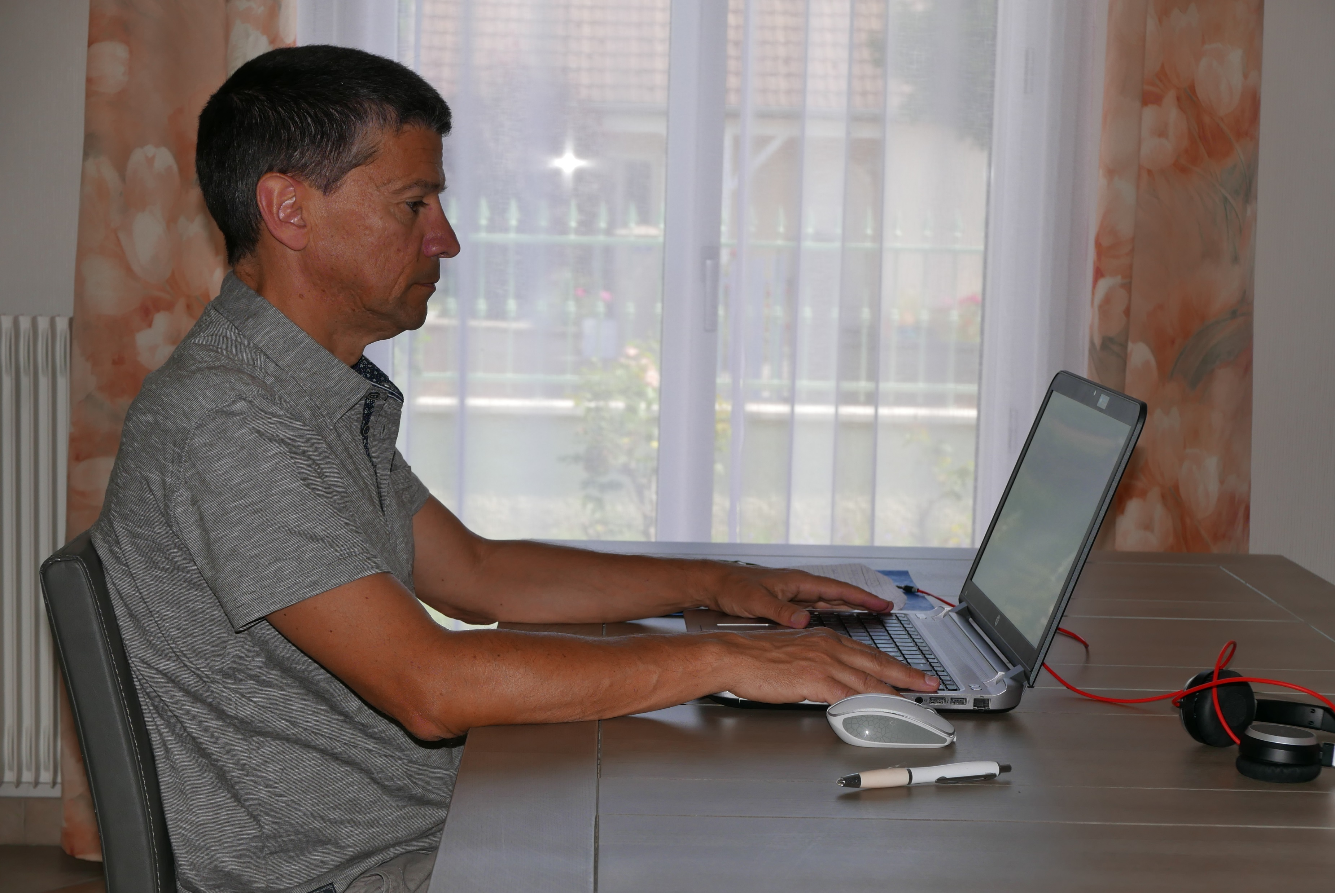
Bien s'installer avec un ordinateur portable
Et si on ne dispose pas d'équipements externes ?
Se rapprocher du bord de la table et reculer l'ordinateur.
Pour favoriser un meilleur support au niveau du dos et l'appui des avant-bras sur la table.
Pour diminuer la tension au niveau des épaules et la flexion de la nuque.
Notes:
Si on ne dispose pas de souris, clavier et écran externe : que faire ?
Si le corps est près de la surface de travail, cela limite les chances de se pencher vers l'avant
En ergonomie, pas de mauvaise postures mais des postures de moindre inconfort,

Slide 17
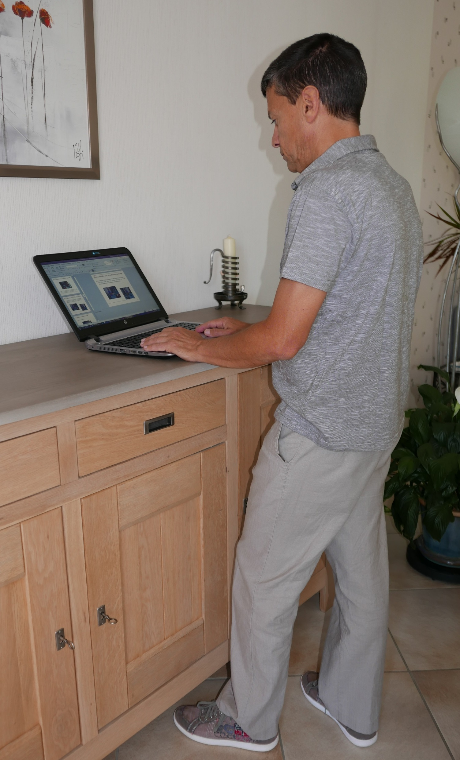
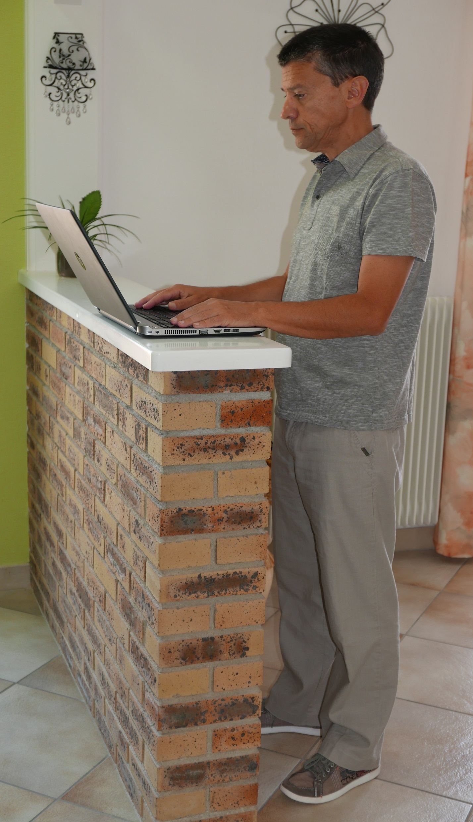
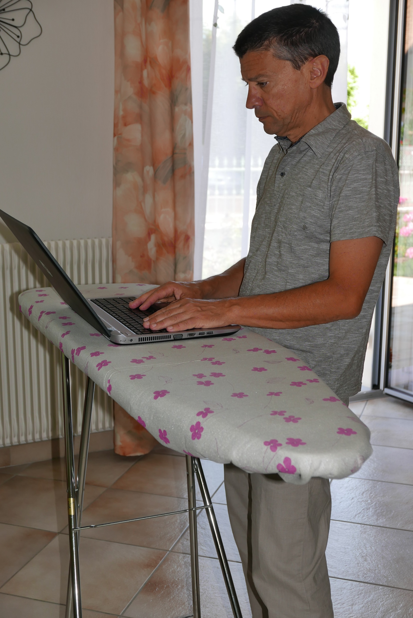
Bien s'installer avec un ordinateur portable
La mobilité du portable permet de modifier sa position de travail : se servir d'un support haut pour travailler debout sur de courtes périodes et alterner ainsi la position assise et debout.
Notes:
Comptoir de bar, cuisine, ilot
Si on sur un comptoir, on peut poser un pied sur une réhausse pour stabiliser les lombaires,
Si tabouret haut, ajouter un repose pied,
Si comptoir trop bas par rapport à votre taille, poser l'ordi sur une réhausse

Slide 18

Bien s'installer avec un ordinateur portable
Utilisez un casque ou des écouteurs pour libérer les mains et améliorer la posture et les conditions d'écoute (conversation téléphonique, visioconférence) et, pour s'isoler, au besoin.

Slide 19

Organiser son activité de travail
Le cadre général :
Conservez les horaires de travail habituel, avec heure de début/fin.
Gardez une hygiène vestimentaire cohérente avec le travail afin de maintenir une dissociation entre votre temps de travail et votre vie privée.
Planifiez l'activité pour réguler la charge de travail, déterminez les priorités avec le manageur (point régulier avec lui), se fixez des objectifs réalisables, diversifiez les tâches.

Slide 20
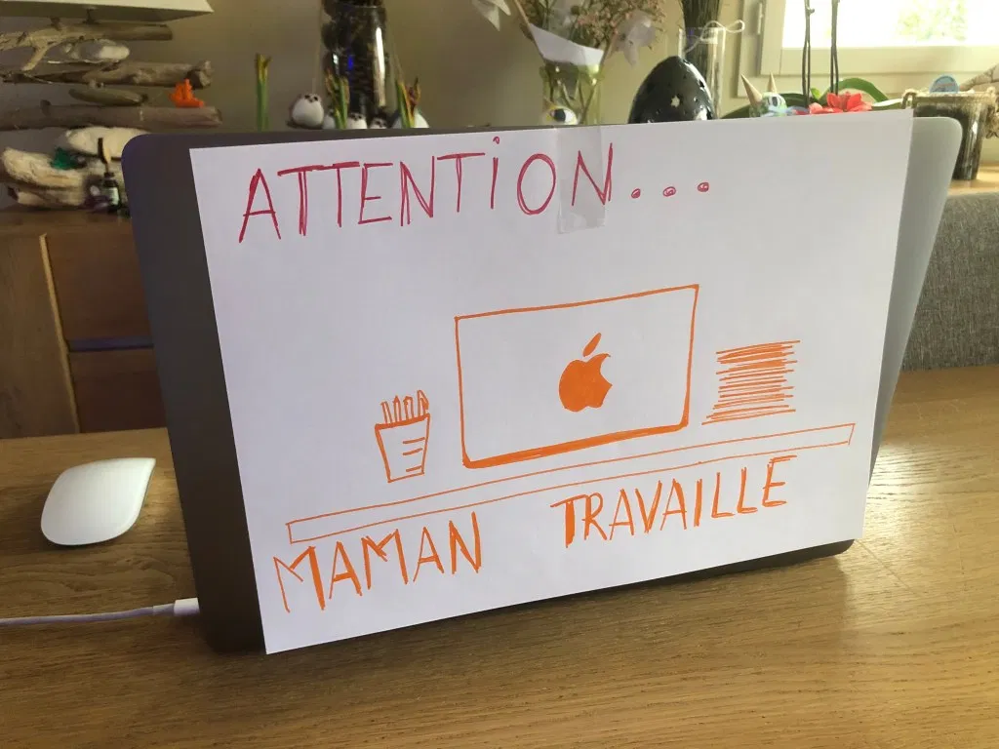
Organiser son activité de travail
Faire de son entourage un allié.
ou papa !
Notes:
Hors situation particulière, le télétravail se réalise en l'absence d'enfants ou de conjoints

Slide 21
Organiser son activité de travail
Planifiez un emploi du temps avec les autres membres de la famille afin d’ajuster votre organisation pour concilier exigences professionnelles et personnelles (conjoint en télétravail, enfants en téléenseignement, enfants en bas âge, partage de la pièce de travail…).
Définir avec le hiérarchique et les collègues, des moments de disponibilité pour rester joignable en fonction des contraintes personnelles (enfants à la maison ou à amener à l'école, vidéoconférence du conjoint…).
Prévoir des moments calmes, adaptés aux appels en vidéoconférence ou encore aux tâches nécessitant de la concentration (pendant la sieste des enfants, par exemple).
Notes:
Le contexte actuel de confinement et de fermeture des établissements scolaires contraint parfois à travailler avec vos enfants.
Par exemple, si vous avez des enfants en bas âges, privilégiez les tâches nécessitant du calme et de la concentration lors de la sieste des enfants,
Se partager avec conjoint,

Slide 22

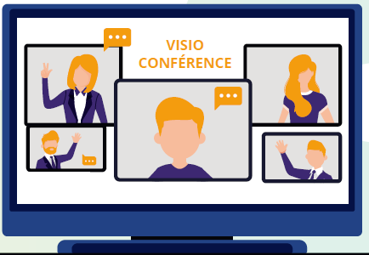
Organiser son activité de travail
Maintenir un collectif et un lien social avec les collègues pour éviter l'isolement : rituel début/fin de journée, temps d'échange (téléphone, webvidéo), pauses communes, exercices de relaxation ensemble.
La journée de travail terminée, éteindre son ordinateur et couper son téléphone portable professionnel.

Slide 23
Organiser son activité de travail
Du côté du manager, il doit veiller, à :
- adapter les objectifs et le suivi de l'activité aux conditions de travail de chacun,
- maintenir un contact régulier avec chaque télétravailleur,
- organiser des rencontres virtuelles en individuelle et avec l'équipe,
- veiller à transmettre les informations venant de l'entreprise,
- être vigilant sur le respect de la déconnexion pour préserver le temps de repos : le risque est de très vite ne plus savoir gérer ses horaires et de travailler tard le soir ou les week-ends.
Notes:
Pour vous qui managez votre équipe à distance, il convient :
- de s’assurer d’un contact régulier avec chaque télétravailleur ;
- de respecter le droit à la déconnexion, et notamment des horaires décents lors des communications téléphoniques ;
- d’adapter les objectifs et le suivi de l’activité des télétravailleurs à leurs conditions de travail particulières ;
- de définir les moyens de rencontre virtuelle pour l’équipe et de mettre en place des temps d’échanges réguliers : réunions visio, pauses café informelles, etc….
L’enchainement de réunions en webconférence pouvant s’étaler sur plusieurs heures conduit aussi très souvent à un stress récurrent et une fatigue chronique et si on n’y prend garde à l’émergence d’un syndrome d’épuisement professionnel en raison des phases de récupération insuffisantes et qui sont d’autant moins respectées chez certains travailleurs que l’on assiste à un brouillage des activités personnelles et professionnelles.
L'isolement et l'autonomie peuvent favoriser la concentration sur le travail et limiter les interruptions dans les tâches mais aussi augmenter la charge de travail,
Le risque lié à l'hyper sollicitation au travail : plus d'horaires, plus de frontière entre la vie privée et la vie professionnelle, le risque de ne plus décroché peut être grand,
La gestion de l’autonomie : basculer du jour au lendemain d’un cadre organisé et hiérarchique à une « liberté » totale peut générer une incapacité à faire face et s’organiser seul ( e ) mais aussi une grande angoisse.
Les addictions : les personnalités les plus fragiles sont tout particulièrement exposées au risque d’addiction en cette période particulièrement déstabilisante.

Slide 24


Les temps de pause dynamique
Prenez des pauses régulières : pause café, vraie pause déjeuner, hydratez-vous tout au long de la journée. Ces "breaks de récupération" permettent de structurer la journée et ont un effet bénéfique sur la charge physique et cognitive surtout s'ils sont pris avant l’installation de la fatigue.
Levez-vous, au moins 1 fois/heure pour une pause "mouvement/étirement", pour éviter de subir la sédentarité et ses maux … Pensez également, à téléphoner debout ou en marchant.
Etirez-vous, bougez ! Oxygénez-vous !
Notes:
Pause : un droit, au travail comme à la maison.
Pauses régulières = repos visuel + dynamique de posture

Slide 25

Micro pause dynamique
A réaliser, 3 à 4 mn par heure.
Pour aider à compenser les contraintes de l'activité assise statique prolongée.
A mettre en place, en plus des pauses passives (café, cigarette, repas).
A pérenniser avec régularité pour plus d’efficacité.
Saisir toutes les occasions pour faire de courtes pauses actives :
- levez-vous régulièrement.
- bougez.
- étirez-vous un maximum.
- n'hésitez pas à bâiller.
Pratiquez une respiration abdominale, en inspirant et en expirant profondément :
- inspirez par le nez, gonflez le ventre,
- bloquez l'inspiration, poumons pleins,
- expirez en soufflant par la bouche et en rentrant au maximum, le ventre.
Notes:
Pourquoi s'étirer ? : la position assise statique prolongée est néfaste pour l'ensemble du corps : muscle, colonne, circulation sanguine, digestion, respiration, cardiovasculaire,
Selon l'ANSES, 2016 : une AP régulière, entraine :
une réduction de la mortalité précoce de 29 à 41 %.
une protection des pathologies cardiovasculaires, HTA, AVC, du diabète de type2, des douleurs lombaires, troubles de la circulation sanguine, perte de masse musculaire, troubles digestifs et certains cancers (côlon, sein), pathologies neurodégénératives, de l'obésité, fatigue, irritabilité, dépression…

Slide 26
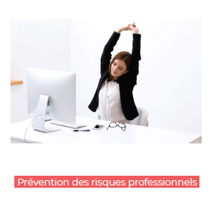

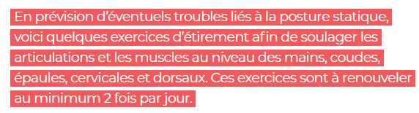


Slide 27
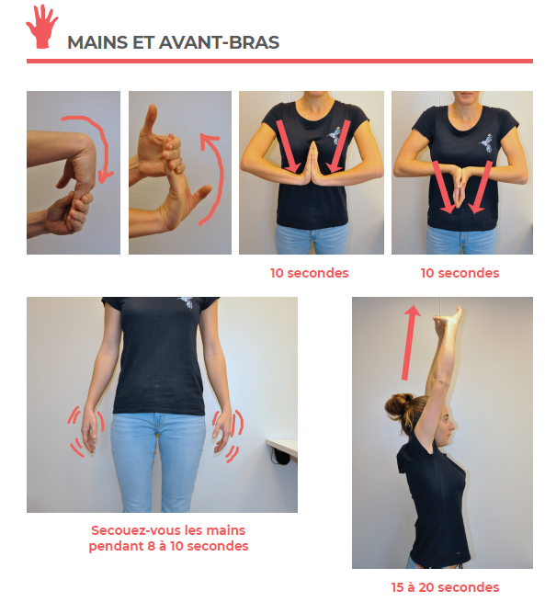

Slide 28
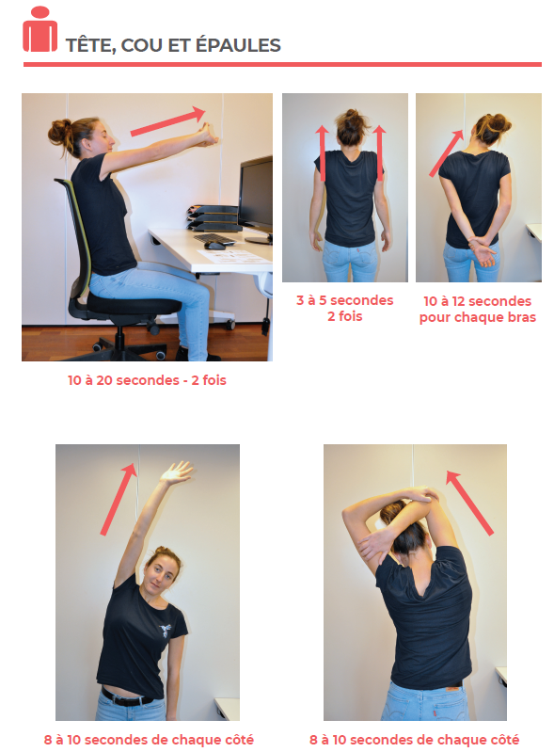

Slide 29
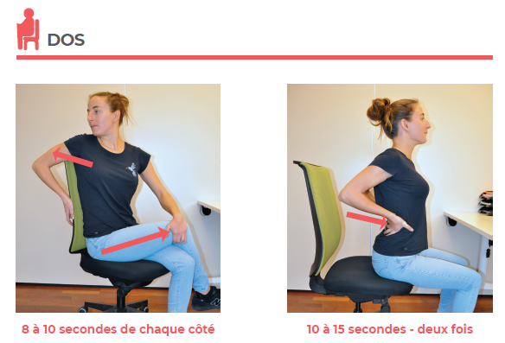

Slide 30
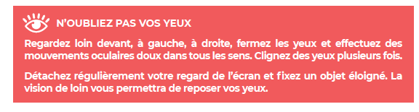

Slide 31

Sources :
www.inrs.fr : dossier "Travail sur écran", "Le télétravail en situation exceptionnelle".
https://www.travail-emploi.gouv.fr : "Télétravail & Déconfinement : questions/réponses".
www.entrac.ca
www.apssap.qc.ca
https://www.cchst.ca/oshanswers/ergonomics/office/stretching.html
Illustrations libres de droit : Pexels, Pixabay, Freepick.
Notes:
Cdgplus 88 : centre de getsion des vosges,

